Slide 1
Німецька техніка у роки Другої Світової війни
підготував:Женя Чорний

Slide 2
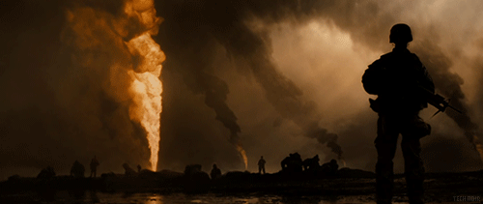
Дру́га світова́ війна́ — наймасштабніша світова війна в історії людства. Почалася
1 вересня 1939 і тривала до 2 вересня 1945

Slide 3
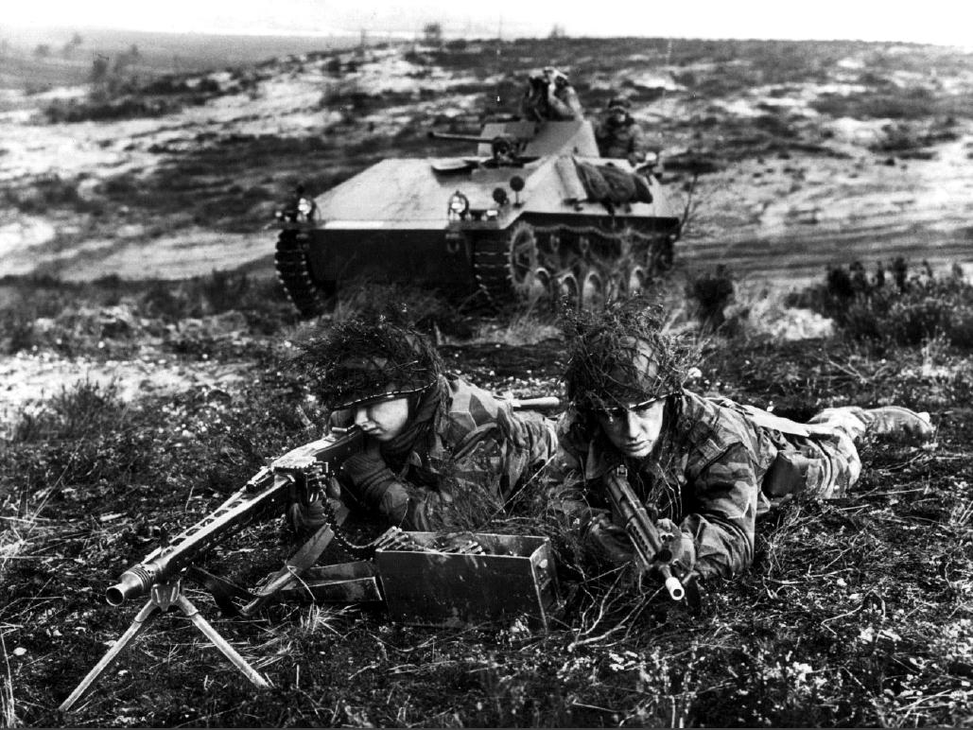
Вермахт,Бундесвер і Рейхсвер(збройні сили Німеччини) складаються з сухопутних військ, військово-повітряних сил, військово-морських сил,об'єднаних сил підтримки

Slide 4
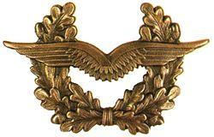
Люфтва́ффе — назва німецьких військово-повітряних сил

Slide 5
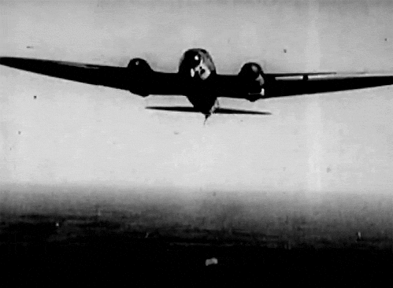
Перед початком війни, Люфтваффе була одною з найсучасніших, могутніших і досвідчених військових авіацій у світі. Люфтваффе мало перевагу у літаках перед суперниками.

Slide 6
Bf-109F (Німеччина) — винищувач.
Швидкість: 620 км/год. П. С: 12,00 км. Розмах крил: 9,90 м. Вага: 2392 кг.

Slide 7
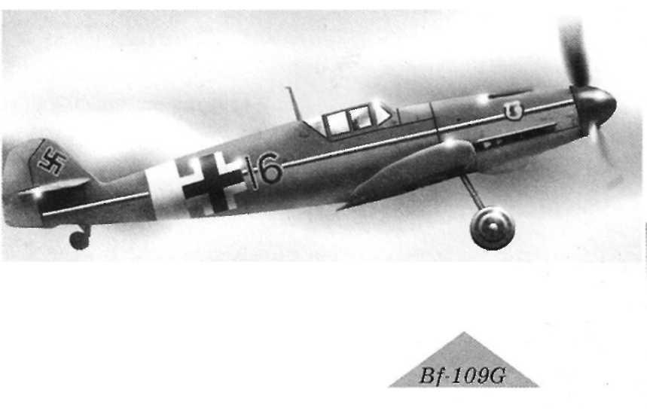
Bf-109G (Німеччина) — винищувач. Швидкість: 650 км/год. П. С: 12,00 км. Розмах крил: 9,90 м. Вага: 2255 кг.

Slide 8
Ju-87 (Німеччина) — пікіруючий бомбардувальник.
Швидкість: 410 км/год. П. С: 7,30 км. Розмах крил: 15,00 м. Вага: 3940 кг.

Slide 9
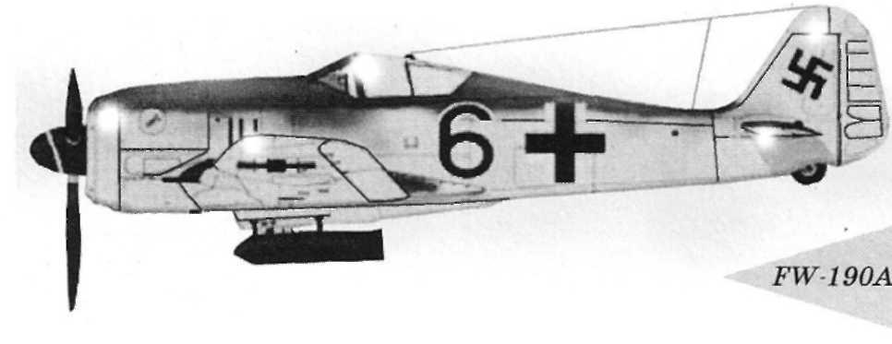
FW-190A (Німеччина) —
бомбардувальник-винищувач.
Швидкість: 668 км/год. П. С: 10,60 км. Розмах крил: 10,50 м. Вага: 2900 кг.

Slide 10
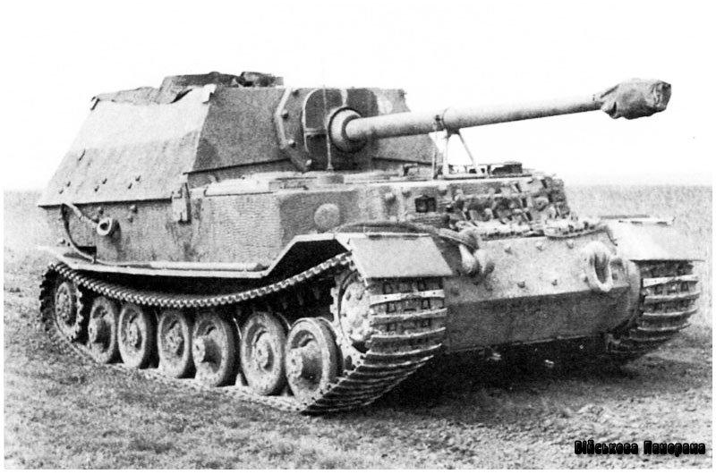
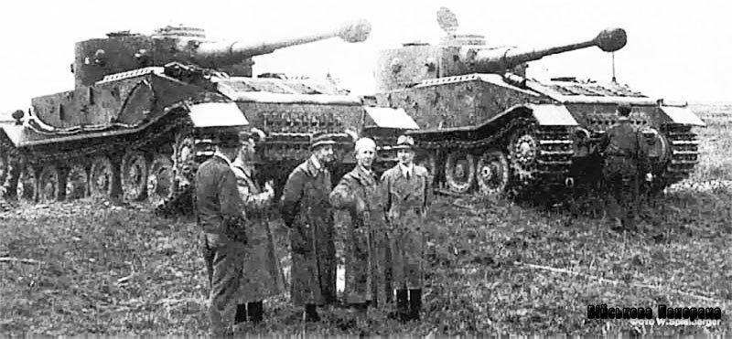
Штурмова гармата «Фердинанд»
Під час Другої світової війни ідея важких танків набула нового розвитку. Конструктори дійшли висновку про необхідність створення танків із товстою бронею, здатною протистояти новим протитанковим гарматам.

Slide 11
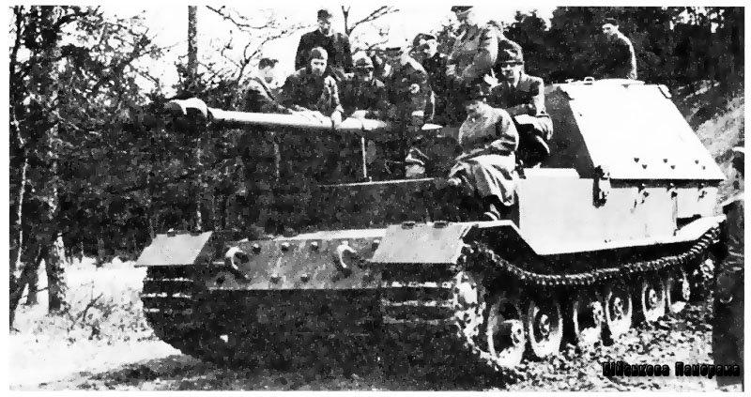
Управлінці скористалися побажанням Гітлера про створення штурмової гармати на базі танків PZ.IV і VK 4501, оснащених новітньої 88-мм протитанковою гарматою Pak 43/2 з довжиною ствола у 71 калібр. Проектування велося фірмою Porsche спільно з конструкторами берлінського заводу Alkett.

Slide 12
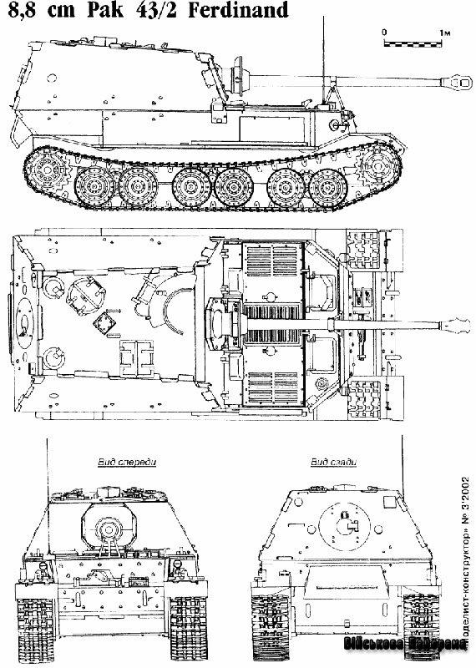
Збірка першої машини почалася 16 лютого, а останній «Фердинанд» покинув заводські цехи 8 травня 1943. У квітні перша серійна машина проходила випробування на Куммерсдорфському полігоні.

Slide 13
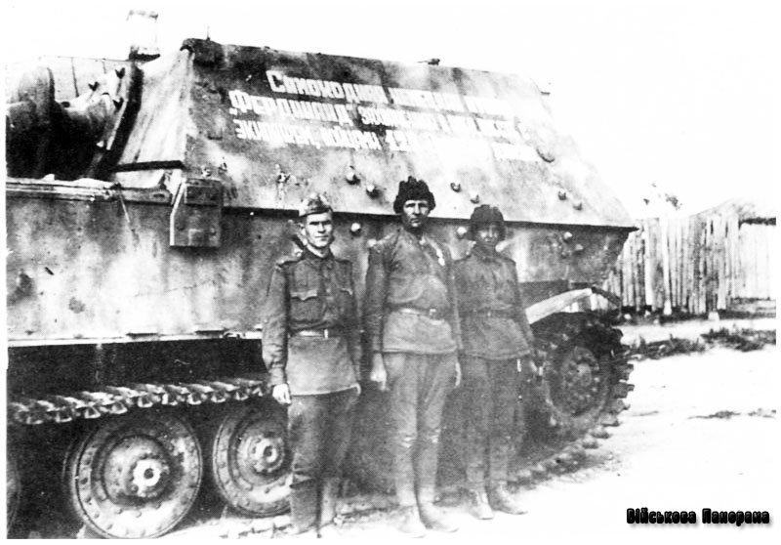
«Фердинанд» шістсот п'ятдесят третього важкого дивізіону винищувачів танків, захоплений з екіпажем, бійцями 129-ї Орловської стрілецької дивізії. Липень 1943

Slide 14
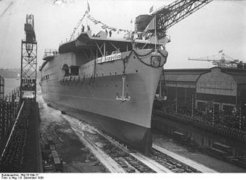
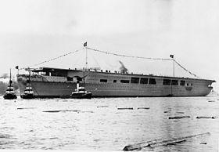
Німецькі військові кораблі
Авіаносець «Граф Цеппелін» — єдиний авіаносець, спущений на воду Німеччиною під час Другої світової війни. Це була спроба Кригсмаріне реалізувати створення збалансованого океанського флоту, здатність продемонструвати німецьку військово-морську могутність далеко за межами Балтійського і Північного морів.

Slide 15
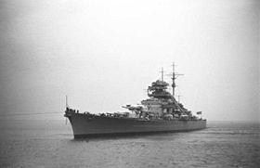
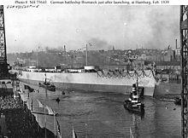
Бі́смарк — лінкор німецьких військово-морських сил Третього Рейху, один з найпотужніших та найвідоміших військових кораблів Другої світової війни.

Slide 16
Дякую за увагу!

